Slide 1
月雨量圖表製作-單年

Slide 2
說明
製作2015年月雨量圖表。

Slide 3
製作圖表

Slide 4
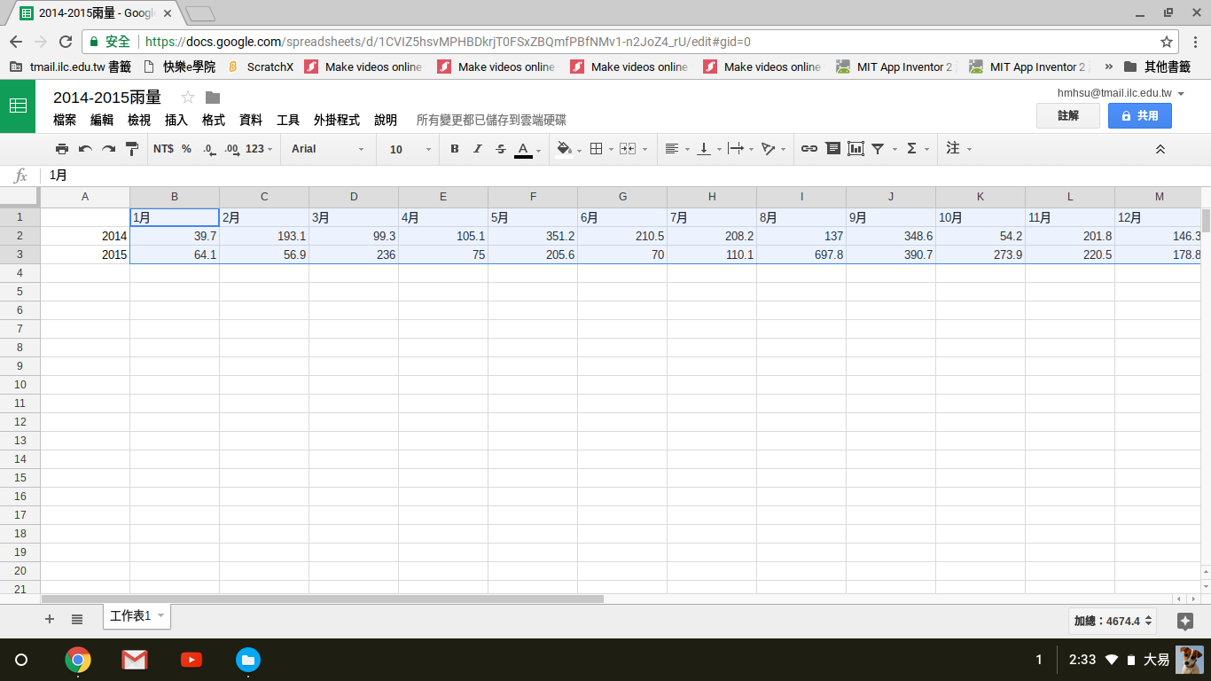
選取資料（兩年）

Slide 5
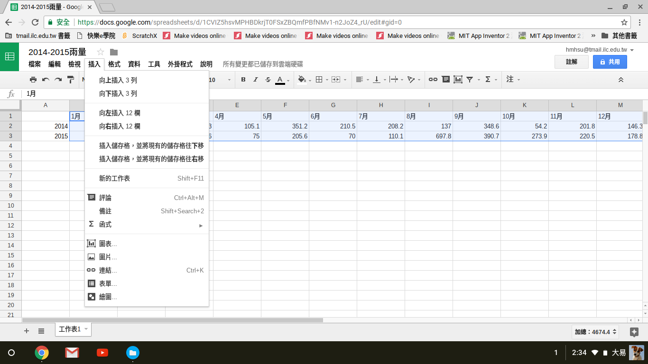
點選「插入」

Slide 6
點選「圖表」

Slide 7
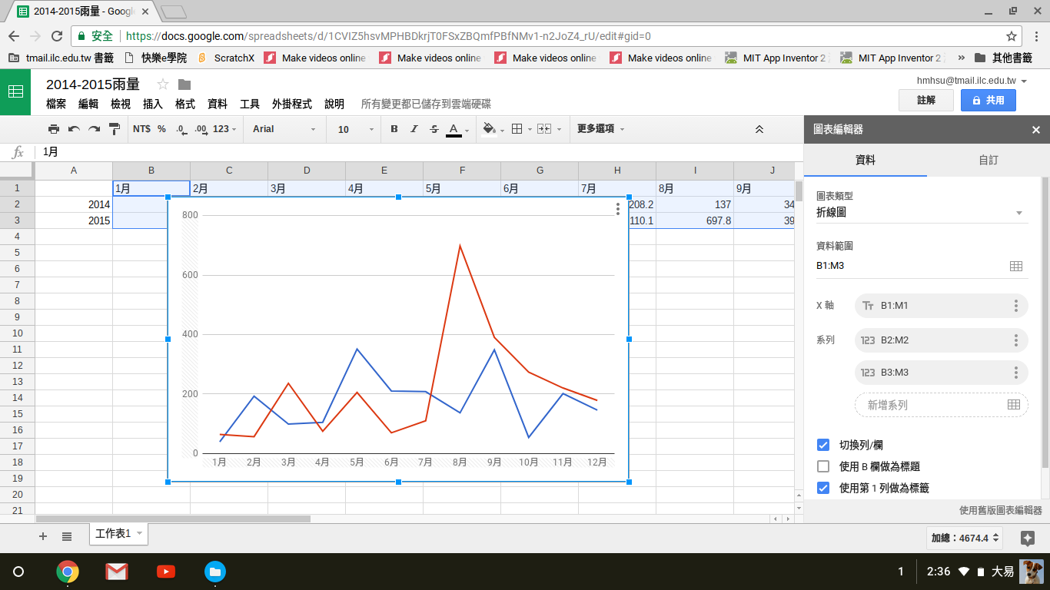
自動顯示圖表

Slide 8
說明
由於只要2015年月雨量圖表，因此要將2014年的資料刪除。
2014年的資料位於B2:M2（B2儲存格到M2儲存格）。

Slide 9
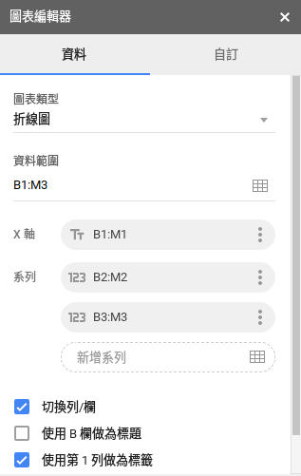
點選系列「B2:M2」後的「 」圖示

Slide 10
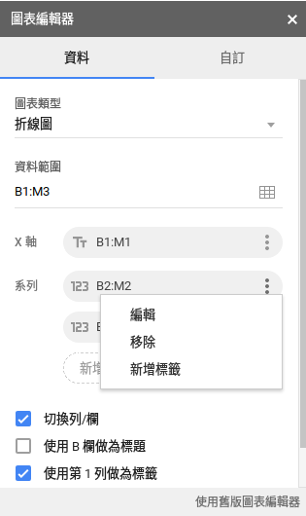
點選「移除」

Slide 11
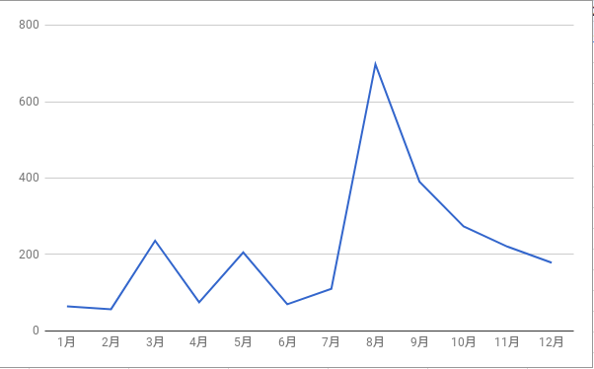
顯示2015年月雨量圖表

Slide 12
編輯圖表

Slide 13
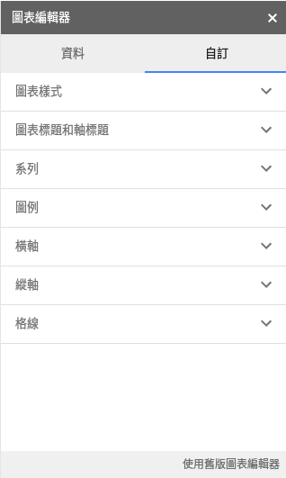
點選「自訂」

Slide 14
點選「圖表標題和軸標題」

Slide 15
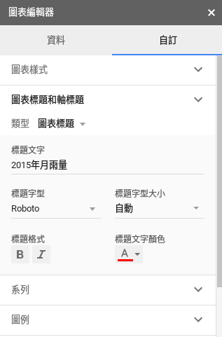
修改標題文字與標題文字顏色

Slide 16
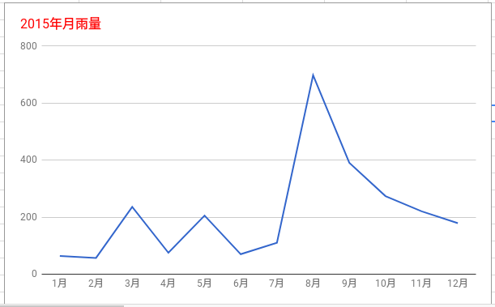
編輯後的圖表

Slide 17
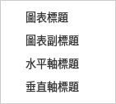
點選「類型」，打開選單

Slide 18
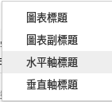
點選「水平軸標題」

Slide 19
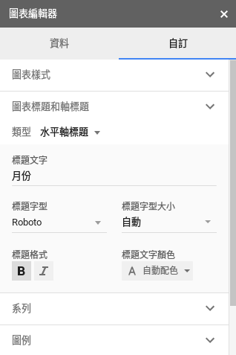
修改標題文字與標題格式

Slide 20
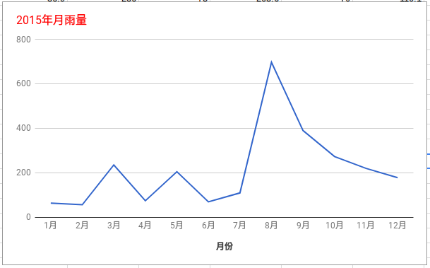
編輯後的圖表

Slide 21
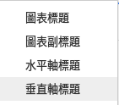
點選「垂直軸標題」

Slide 22
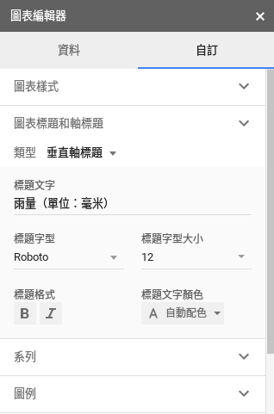
修改標題文字

Slide 23
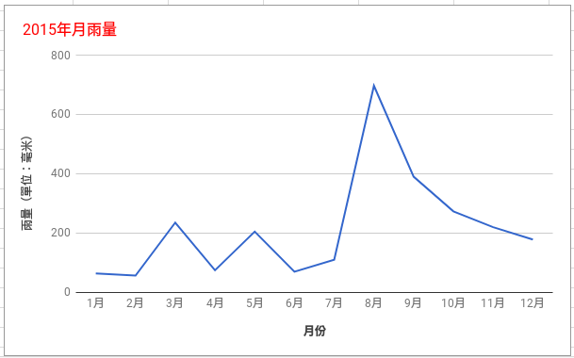
編輯後的圖表

